Slide 1

Python编码规范
程序开发的统一法则
Author: xcuo
MSN: lx_9986@hotmail.com
MAIL: xcluo.mr@gmail.com
Skype: luoxingchen09

Slide 2

目录
I. 文件头
II. 注释：模块，语句， 函数， 类
III. 编码：缩进，空格，空行， 断行
IV. 命名：常量，变量，函数， 类， 模块 包，缩写，特定命令
V. 语句
VI. 赋值
VII. 判断与循环
VIII. 注释标签的编写规范（注释里怎么写）

Slide 3
一 文件头
Python文件都应该在文件标头配置编码标识：
  # -*- coding：utf-8 -*-
  上述格式还可以写成：
    #coding=utf-8
    或
    #coding:utf-8
一般的我们需要加上脚本文件的头部声明：
  #!/usr/bin/env python
    在文件头部 ( 第一行 ) 加上 设置 Python 解释器
    注意， windows下的路径区别

Slide 4
二 注释
注释的方法：
  普遍被使用的注释类型有两种：一种是由#开头的， 另一种是docstrings(由两个三引号"""包含)
  其中第一个用于标注较难理解的代码块， 实现的原理， 正确的输入格式范例， 输出范例等；
  第二个docstrings, 用于标明当前包，模块，类，函数的说明，以及示例和单元测试代码
注释的原则：
  对不存在技术难点的代码坚持不注释
  对存在技术难点的代码必须注释
  但对每一个包、模块、类、函数（或方法）写 docstrings注释，除非你的代码一目了然，极度简单。

Slide 5
注释范例说明：
#!/usr/bin/env python # 在文件头第一行设置 Python 解释器
# -*- encoding: utf-8 -*- # 第二行：设置文件编码
# Copyright (c) 2011 - xcluo <xcluo@gmail.com> # 第三行：版权信息放在文件头部,文件编码之后
# 第四行：模块的 docsting 放在文件头部,版权信息之后
”””这个如何写只有一行内容的docstrings的范例.”””
”””这个如何写有多行内容的docstrings的范例:
After title is the content.You can write it as long as needed.
......
”””

Slide 6
使用docstrings的说明：
  用英语撰写注释,短注释可以忽略末尾的句号 (.)
  docstrings 为每个模块、类或函数撰写
    docstrings 推荐使用三个双引号 (”””) 来定义
    docstrings 不推荐使用三个单引号 (''')
  模块的 docsting 放在文件头部,版权信息之后

Slide 7
# 第五行： import 语句
import os
import time
from pyssh import getsshcmd, getcmd
  说明：
    import 语句在模块 docstring 之后,在模块全局变量或全局常量之前
    按照从一般到特殊的原则分组 import 语句,先 import 标准库,然后 import 第三方库,最后 import 程序中的自定义库
    在不同分组的 import 语句之间加空行
    每个 import 语句只导入一个模块

Slide 8
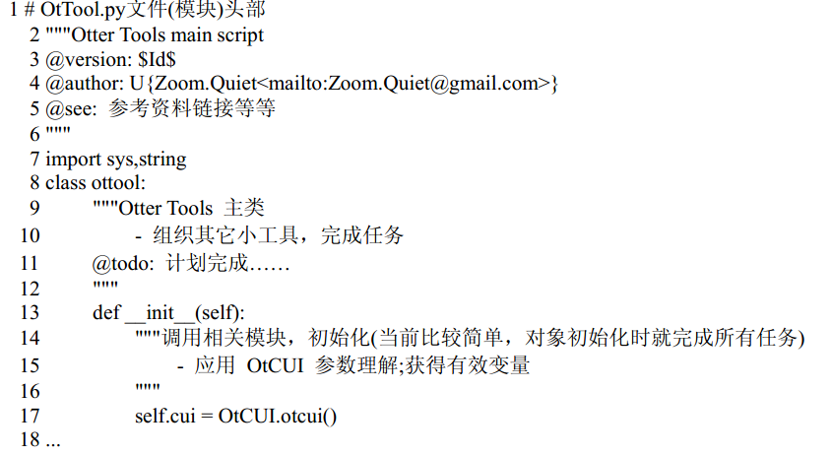
注释的细节：类的注释

Slide 9
注释的细节：函数(方法)的注释

Slide 10
注释的细节：代码行注释
代码行的注释，主要用于在for, while, 或者相同功能的多个语句，就需要使用代码行的注释，例如：
# 如果这一行以yield结束，那么需要
# 等待在下一次的迭代中获取
if line[-1] in ('\n', '\r'):
yield line
else:
buffer_ = line

Slide 11
注释的细节：语句的注释
语句注释，在一句代码后加注释。比如：
  x = x + 1 # Increment x
这种方法的使用，注意不要滥用， 在需要的地方注释，一个反例如下：
  x = 1; # 给变量x赋值
  y = 0; # 给变量y赋值
  z = 0; # 给变量z赋值

Slide 12
三 编码的规范
说明：
  合理的编码风格和方法， 不仅仅对于程序阅读有价值， 同样对于程序的编译和自动的部署或测试亦有
  编码的规范主要涉及：折行/断行，空行，空格，括号和极重要的缩进等，

Slide 13
编码1：折行/断行
# 一行代码的长度最大不要超过 79 个字符
# 在括号 ( 圆括号、方括号、花括号 ) 内部折行是被推荐使用的方式
fooBar(self, width, height, color='balck', design=None, x='foo', emphasis=None)
# 没有括号的断行， 可以使用续行符
if color == WHITE or color == BLACK \
or color == BLUE:
# 注意 or 操作符在新行的行首而不是旧行的行尾，上一行的续行符不可省略

Slide 14
需要说明的是：
  长行断行， 要选择在运算符的前面
if color == WHITE or color == BLACK or \
color == BLUE:
  这样的写法，不利于维护人员快速理解问题
  其次断行后， 需要空一个空位
if color == WHITE or color == BLACK or \
color == BLUE:
  这样的写法，也是不合规的

Slide 15
编码2：空行
适当的空行有利于增加代码的可读性，加空行可以参考如下几个准则：
  在类、函数的定义间加空行；
  在 import 不同种类的模块间加空行；
  在函数中的逻辑段落间加空行，将相关代码块写在一起，作为一个逻辑段落，段落间以空行分隔；

Slide 16
范例1：
def index(request):
return render_to_response('index.html')
def note(request):
return render_to_response('note.html')
- 很明显，这就是一个没有合理空行的代码。对于函数与函数定义之间，加上必要的空行是必须的，但是也不要加多了
- 一下空了7，8行就不好喽！

Slide 17
范例2：
import os
import sys
import apppyindex.views
import apppyindex.models
- 这样的写法也是不规范的， 在同类型的模型导入之间，需要一定的空行；
- 当然， 也不要写太多空行，一般一行就可以了；
- 不知道大家还记得模型导入的顺序？

Slide 18
编码3：空格
空格对于Python的意义是空前的，Python的主要语法都依赖于缩进；
空格的意义不局限在缩进这样的“缩进空格”，还有很多的非“缩进空格”对于编码的规范同等重要
非“缩进空格”主要涉及到：
  运算符之间的空格
  特殊符号（括号，花括号等）中间
  逗号等标点符号
  ......

Slide 19
范例及说明：
  在二元算术、逻辑运算符前后加空格，如：
    a = b + c
  “:”用在行尾时前后皆不加空格，如分枝、循环、函数和类定义语言；
  用在非行尾时两端加空格，如 dict 对象的定义：
    d = {'key' : 'value'}
  括号（含圆括号、方括号和花括号）前后不加空格，如：
    func(arg1, arg2)
    不要是这样： func( arg1, arg2)
  逗号后面加一个空格，前面不加空格；

Slide 20
IV 命名
一致的命名可以给开发人员减少许多麻烦，而恰如其分的命名则可以大幅提高代码的可读性，降低维护成本
命名主要涉及到：常量， 变量，函数， 类， 模块， 包， 缩写， 特定命名

Slide 21
命名1 常量
常量名所有字母大写，由下划线连接各个单词，如：
WHITE = 0xffffffff
THIS_IS_A_CONSTANT = 1

Slide 22
命名2 变量
变量名全部小写，由下划线连接各个单词，如：
color = WHITE
this_is_a_variable = 1
说明：
  不论是类成员变量还是全局变量，均不使用 m 或 g 前缀；
  私有类成员使用单一下划线前缀标识，多定义公开成员，少定义私有成员。
  变量名不应带有类型信息，因为 Python 是动态类型语言。如 iValue、names_list、dict_obj 等都是不好的命名。

Slide 23
命名3 函数
函数名的命名规则与变量名相同
？举例

Slide 24
命名4 类
类名单词首字母大写，不使用下划线连接单词，也不加入 C、T 等前缀。如：
class ThisIsAClass(object):
passs

Slide 25
命名5 模块
模块名全部小写，对于包内使用的模块，可以加一个下划线前缀，如：
module.py
_internal_module.py
views.py

Slide 26
命名6 包
包的命名规范与模块相同
问题：
  什么是包？

Slide 27
命名7 缩写
命名应当尽量使用全拼写的单词，缩写的情况有如下两种：
  常用的缩写，如 XML、ID等，在命名时也应只大写首字母，如：
class XmlParser(object):pass
  命名中含有长单词，对某单词进行缩写。这时应使用约定成俗的缩写方式，如去除元音、包含辅音的首字符等方式，例如：
function 缩写为 fn，text 缩写为 txt， object 缩写为 obj， count 缩写为 cnt， number 缩写为 num，等。

Slide 28
V 语句
import 语句有以下几个原则需要遵守
  import 的次序，先 import Python 内置模块，再 import 第三方模块，最后 import 自己开发的项目中的其它模块；
  这几种模块中用空行分隔开来；
  一条 import 语句 import 一个模块。
当从模块中 import 多个对象且超过一行时，使用如下断行法（此语法 py2.5 以上版本才支持）：
  from module import （obj1, obj2, obj3, obj4,
  obj5, obj6）

Slide 29
VI 赋值
对于赋值语句，主要是不要做无谓的对齐，如：
a = 1 # 这是一个行注释
variable = 2 # 另一个行注释
fn = callback_function # 还是行注释
没有必要做这种对齐，原因有两点：
  一是这种对齐会打乱编程时的注意力，大脑要同时处理两件事（编程和对齐）；
  二是以后阅读和维护都很困难，因为人眼的横向视野很窄，把三个字段看成一行很困难，而且维护时要增加一个更长的变量名也会破坏对齐。
  直接这样写为佳：
a = 1 # 这是一个行注释
variable = 2 # 另一个行注释
fn = callback_function # 还是行注释

Slide 30
VII 判断和循环
对于分枝和循环，有如下几点需要注意的：
  不要写成一行，如：
    if not flg: pass
  和：
    for i in xrange(10): print i
  都不是好代码，应写成
    if not flg:
    pass
    for i in xrange(10):
    print i

Slide 31
  条件表达式的编写应该足够 pythonic，如以下形式的条件表达式是拙劣的：
    if len(alist) != 0: do_something()
    if alist != []: do_something()
    if s != "": do_something()
    if var != None: do_something()
    if var != False: do_something()
  上面的语句应该写成：
    if seq: do_somethin() # 注意，这里命名也更改了
    if var: do_something()
  用得着的时候多使用循环语句的 else 分句，以简化代码。

Slide 32
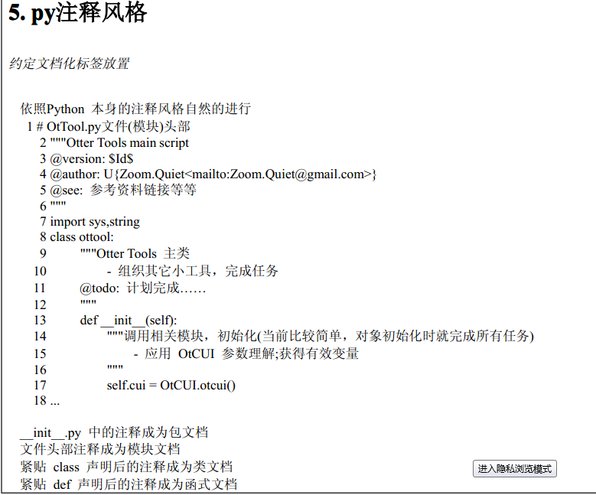
VIII 注释标签

Slide 33
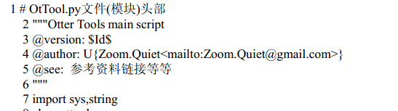
范例1：模块注释部分
说明：
  使用Py的注释语法注释的纯python代码
  其中用到了@符号，
  在开源协同开发注释里， 这是必须的
  在我们现在的编码中，可以使用这个扩展

Slide 34
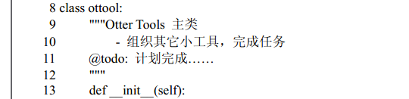
范例2：类注释部分
说明：
  使用Py的注释语法注释的纯python代码
  其中用到了@符号，
  在开源协同开发注释里， 这是必须的
  在我们现在的编码中，可以使用这个扩展

Slide 35
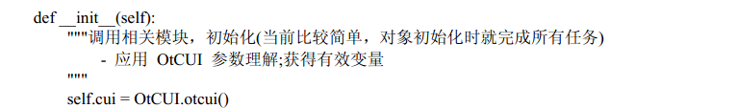
范例3：方法注释部分
说明：
  使用Py的注释语法注释的纯python代码
  其中用到了@符号，
  在开源协同开发注释里， 这是必须的
  在我们现在的编码中，可以使用这个扩展

Slide 36
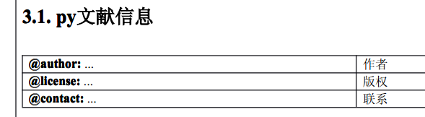
通过刚才的范例，我们的一个共同问题是?
  @ 是什么?
  @ 是py常用的注释标签命令
  具体包含了：

Slide 37
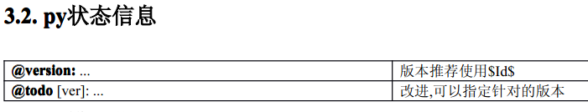
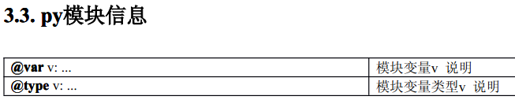
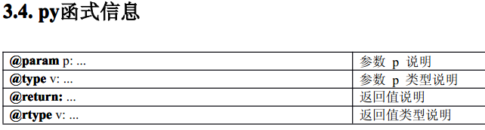

Slide 38
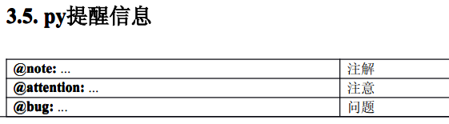
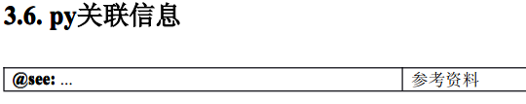

Slide 39
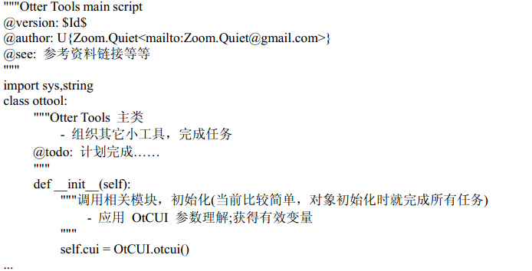
标签注释的范例：

Slide 40


